Slide 1

大模型多维并行分布式训练系统
崔鹤鸣
香港大学计算机系 副教授

Slide 2
大模型：越来越普及化、复杂化、动态化
大模型越来越普及
中文文本处理：CPM-2（参数量110亿，WMT20-enzh BLEU 2620亿）
文本处理：Turing-NLG（参数量17.20亿），GPT-3（参数量1750亿，甚至上万亿）
图像分类：ViT-G/14（参数量18亿，ImageNet推理精度90.45%）
更多的大模型的新型设计及其应用，正在各行各业，不断涌现：例如Qwen3, DeepSeekV3/3.5, Pangu-2, Llama 4, Mistral, Gemini 2.5
每个大模型越来越复杂化：参数建模容量极大
越来越长（神经网络层越来越多），越来越宽（每一层的神经运算符越来越多）：百/千/万亿参数
必须部署于数百、上千张高端GPU卡（又称为“训练芯片”），进行分布式训练数天至数十天
每个大模型越来越稀疏化，动态化：以“超网-子网”（“超模型-子模型”）方式构建，以使各子模型可适应不同计算机设备
例如，神经网络搜索（Neural Architecture Search，或NAS），混合专家网络（Mixture Of Experts，或MOE，例如DeepSeek），以及多模态
国际国内很多著名IT企业和科研机构，纷纷投资重点研究针对大模型的三维训练系统
例如，Nvidia Megatron-LM[SC '21]，Microsoft & Stanford DeepSpeed 3D[KDD '21]，Google Pathways[MLSys '22]
训练一个大模型（ 最高分配数百Gbps 网络带宽）的实例，需几百张GPU训练芯片卡，每张卡ALU算力极大、内存却极小（上百GB），云环境下，哪怕每个租户可租得上千GPU，“每个租户的网络容量”也是瓶颈，仅为上百Gbps，导致训练每个大模型GPU算力利用率仅~30%
虽然极个别的大企业或科研机构（例如华为、微软和谷歌）提供了开源的预训练大模型
每个中小企业和机构，在超算中心和云租用GPU，根据私有数据集，频繁泛化微调（或“后训练”）大模型：按企业各自每个训练实例计费
我作为项目主持人，非常感谢科技部（国家科技重大专项 支撑项目，CNY ￥1.1亿，2022ZD0160200）和香港科研资助局科研影响力基金（ HK Research Grant Council, Research Impact Fund, HKD $540万）资助

Slide 3
百亿级参数以上模型：普遍需三维并行训练
对于每个大模型，为适应其“深、宽、训练数据集大”，训练系统普遍采用三维并行训练
用于训练大模型的核心维度：流水线模型并行（Pipeline Parallel，或PP，适应每个大模型的神经网络层越来越多）
将一个大模型的所有层，以流水线方式，按纵向切分（如L0及L1，和L2及L3），分别置于两个流水线分段（两个GPU）
通信开销小，用于扩展训练至多机，但存在流水线气泡（GPU ALU算力利用率低）
张量模型并行（ Tensor Parallel，或TP，适应每个神经网络层的运算符越来越多）
每一层（如L0的p0和p1），按横向切分到单机内不同GPU，同步每层的输出，通信开销极大（只适用于单机内GPU）
数据并行（ Data Parallel，或DP，适应每个训练数据集越来越大）
将每层的子集（如L0的p0），按横向备份至不同机的GPU；使不同的GPU内的同一备份，处理训练数据集的不同子集
每GPU同时注入多个数据点（如512），然后利用网络通信，同步全局批计算后的梯度，可扩展训练至多机的GPU
三维并行将大模型训练高效扩展至几百（8*8*8）、上千GPU，使超大参数大模型，可容纳至这些GPU的内存和处理单元
L0
L1
L2
L3
512
L0.p0
L1.p0
L2.p0
L3.p0
流水线并行通信
DP 0
DP 0
L0.p1
L1.p1
L2.p1
L3.p1
…
数据并行通信
1024
L0.p0
L1.p0
L2.p0
L3.p0
张量并行通信
512
DP 1
DP 1
L0.p1
L1.p1
L2.p1
L3.p1
Stage 0
Stage 1

Slide 4
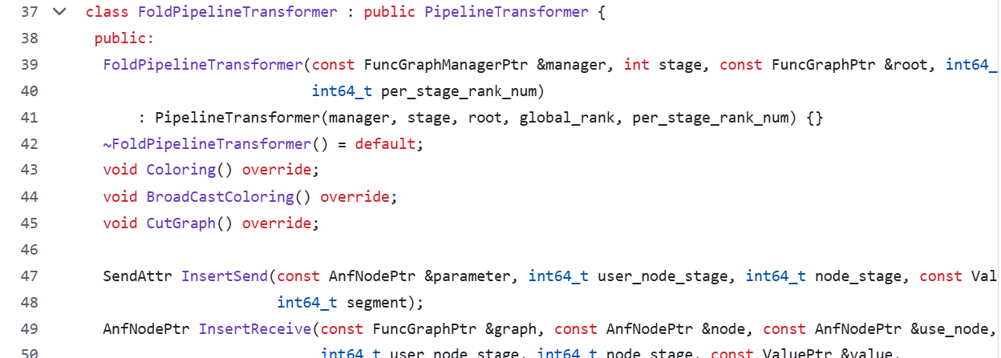
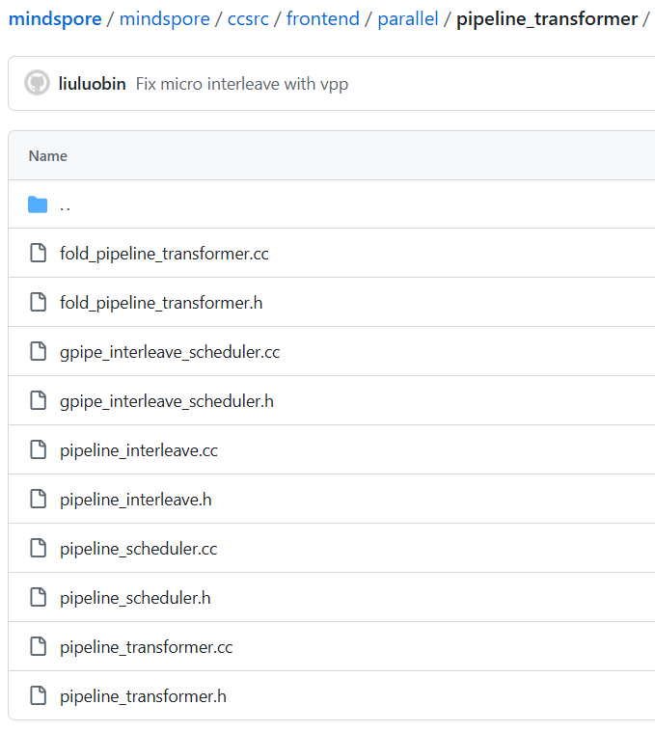
本报告的成果预览（1/2）：系统软件支持国产卡，产业化
我们的“千枚万枚加速卡 三维并行训练系统软件” Fold3D成为MindSpore里世界先进的并行训练子系统（原创技术All F All B）
我的博士生发表论文[Fold3D TPDS 2023] [PipeMesh TPDS 2025，minor revision中]；成为MindSpore最主力的FoldPipelineTransformer系统；
MindSpore其他四个并行训练子系统·，采纳美国的相关并行训练子系统（包括微软/英伟达/斯坦福/Google的Megatron/Gpipe/Pipedream，1F1B）；
总之，我们的训练系统支持国产最先进（华为升腾910）训练卡和英伟达；即使美国将来制裁，我们也可帮助支撑 国家相关科研和产业 继续进步。
华为MindSpore官方开源库，共五个并行训练子系统
项目亮点：（1）我的Fold3D论文研发的训练系统：MindSpore开源库的并行训练系统中，是唯一的国产自主研发的方案，其余四个并行训练系统方案，均为华为实现了国外（微软，英伟达，斯坦福，谷歌等）方案；
（2）Fold3D研发All Forward All Backward（AFAB）高并行技术；比四个美国系统之1F1B技术，更先进；
（3）在深圳某实验室，武汉超算中心等，商业落地了训练系统产品；去年，在深圳运行3072个最新升腾910卡（盘古大模型）；比MindSpore中四个美国相关系统，在百卡千卡的所有已尝试三个维度的分配卡的配置，Fold3D训练系统吞吐量提升至少20%；某些三维配置，提升30~40%；由于训练性能加速，在3072张升腾910卡（每卡功耗约300瓦），完整预训练一个大模型（需耗时数周时间），可节约GPU电费约400万人民币；
（4）Fold(3D)PipelineTransformer系统，我国加速器芯片市场60%（千亿人民币级别，华为），有些影响力。

Slide 5
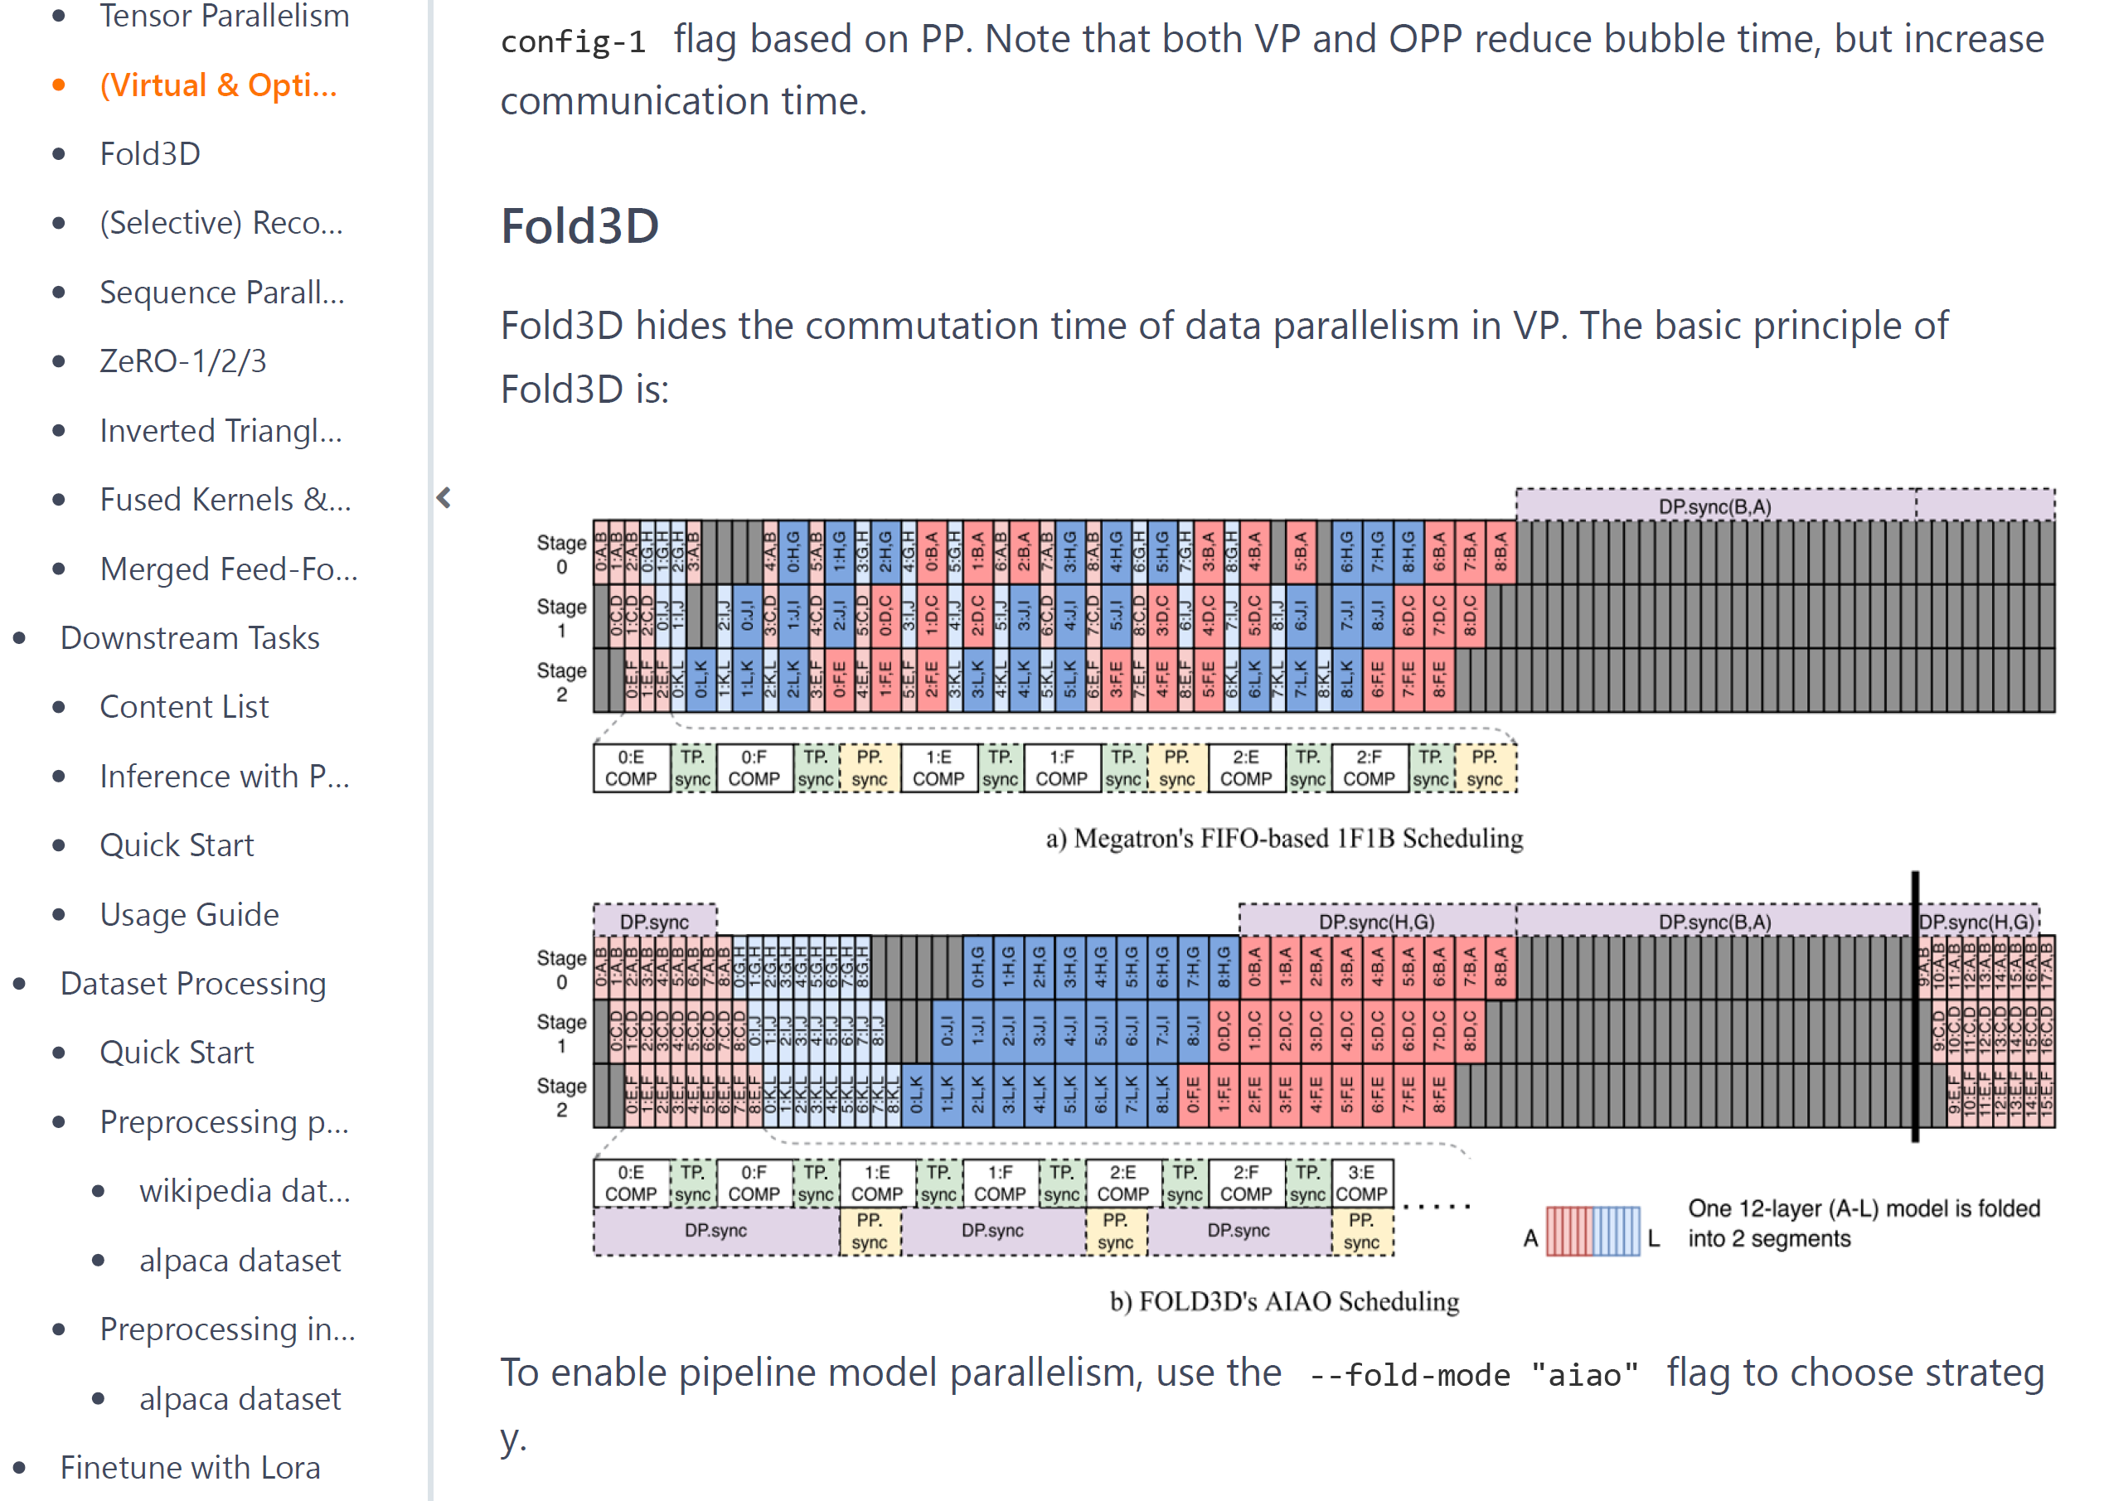
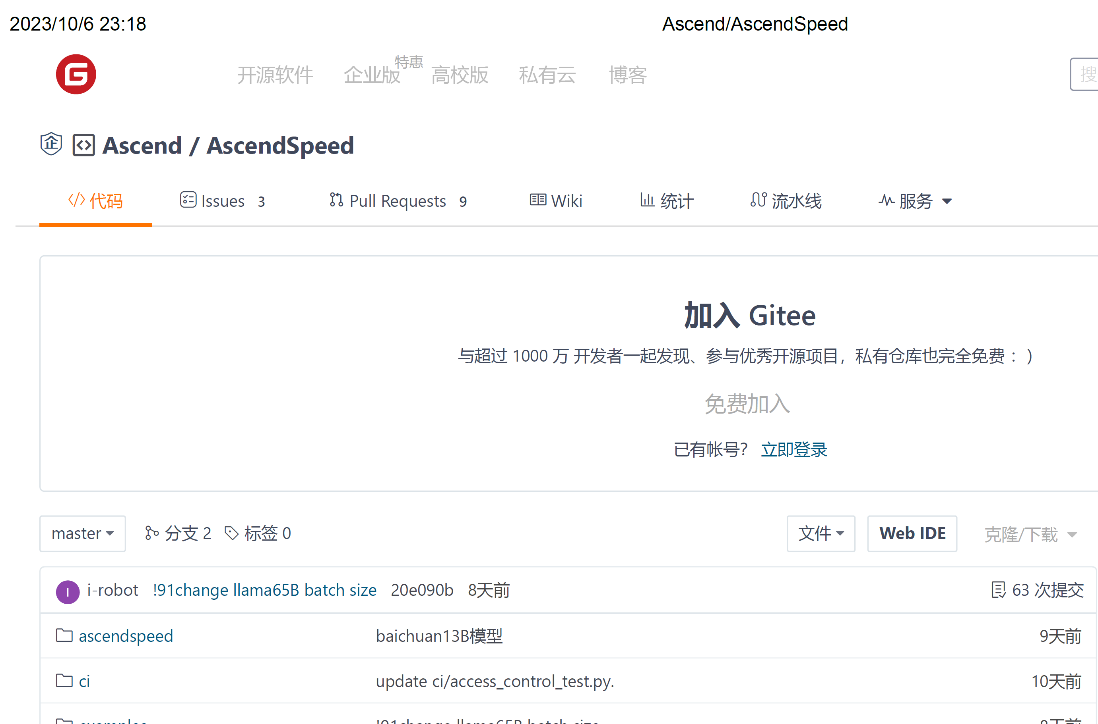
本报告成果预览（2/2）：软件支持美国英伟达芯片，也产业化
我们大模型训练系统研发的思路：“两条腿走路”
整合至华为AscendSpeed框架
支持国内外典型的宽长（Transformer）大模型
华为AscendSpeed（适配英伟达卡）开源库

Slide 6
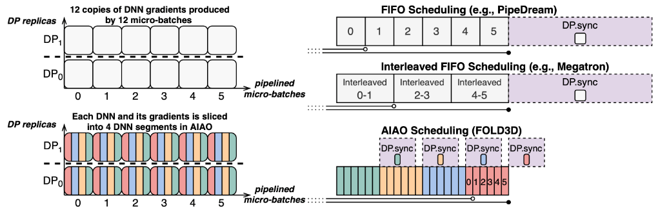
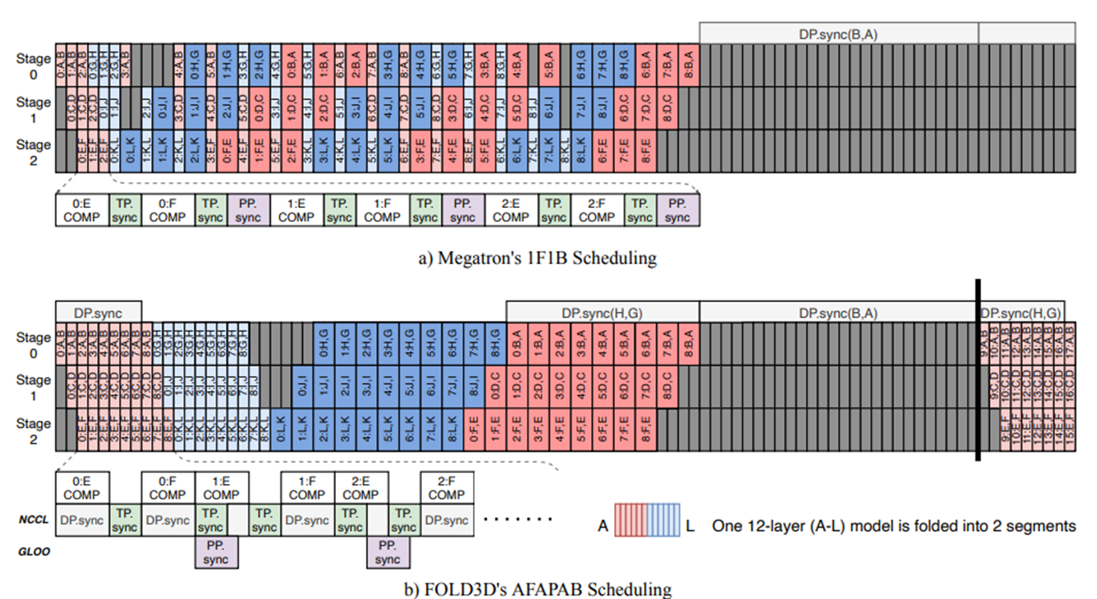
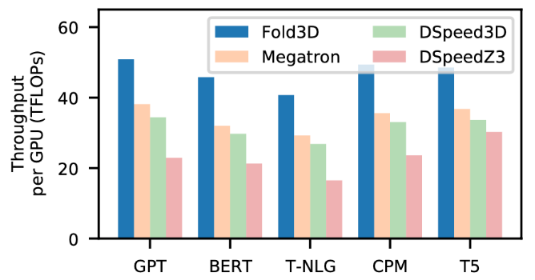
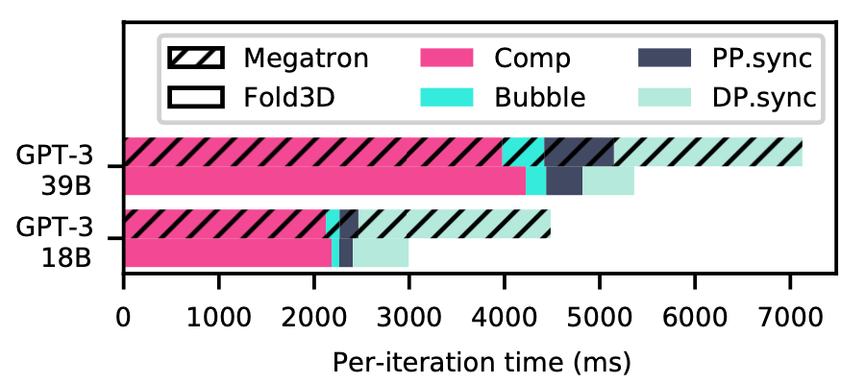
创新：算力网络协同优化训练Fold(3D)PiplineTransformer
开源了“算网并行”训练方案（我和博士生和华为联合发表一系列A论文和申请专利）
AFAB调度方案
算网并行
切分梯度及对应的计算
对于每部分梯度，一次性执行所有微批次
生成部分累积梯度后，对应通信与之后的计算并行执行
充分释放算力资源，吞吐（单位时间数据处理量）提升30%
未与计算重叠的通信远少于基线系统Megatron；
支持国内外典型的宽长（Transformer，GPT等）大模型；
完整在3072张升腾910 NPU卡（每卡功率约300瓦）上，预训练一个大模型，大约节省约400万人民币GPU能耗。

Slide 7


Fold3D: Rethinking and Parallelizing Computational and Communicational Tasks in the Training of Large DNN Models (IEEE TPDS 23)
Fanxin Li, Shixiong Zhao, Yuhao Qing, Xusheng Chen, Xiuxian Guan, Sen Wang, Gong Zhang, Heming Cui
The University of Hong Kong
Huawei Technologies

Slide 8
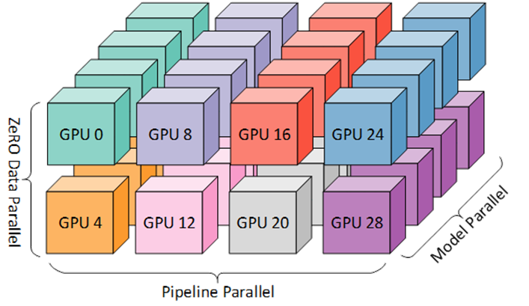
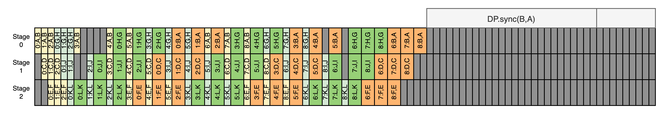
动机
3D并行对于大模型训练至关重要
加载模型：张量并行（TP）和流水线并行（PP）
主机内的TP（例如，带有NVLink的DGX）
跨主机的PP（例如，RDMA网卡）
加速训练：数据并行（DP）
问题：DP通信在PP计算之后序列化
例如，在公共云上，DP通信占用了超过40%的训练时间
数据并行Allreduce操作 （DP.sync）导致GPU空闲

Slide 9
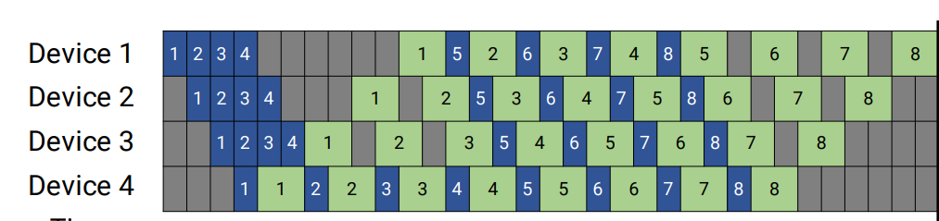
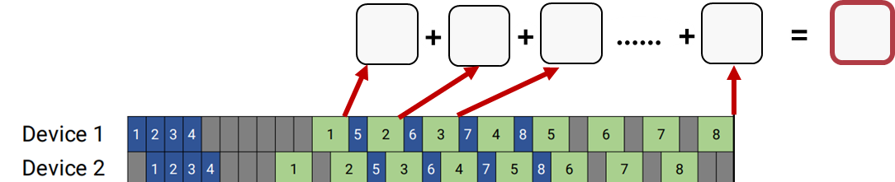
根本原因：PP计算任务和DP.sync通信任务阻塞
流水线并行：多个“微批次”的梯度累积
数据并行：计算副本和累积梯度同步
+
……
=
+
+
DP副本1
DP.sync
(e.g., Allreduce)
DP副本2
Per-GPU scheduling with forward pass omitted

Slide 10
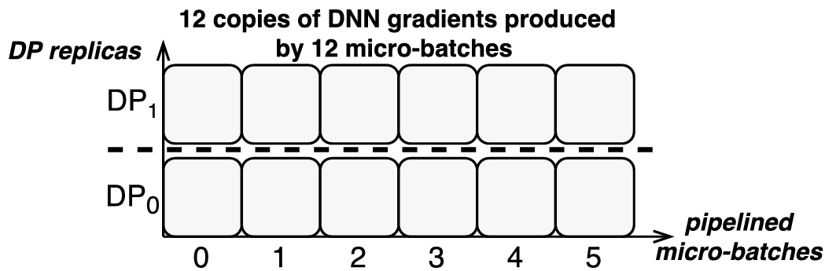
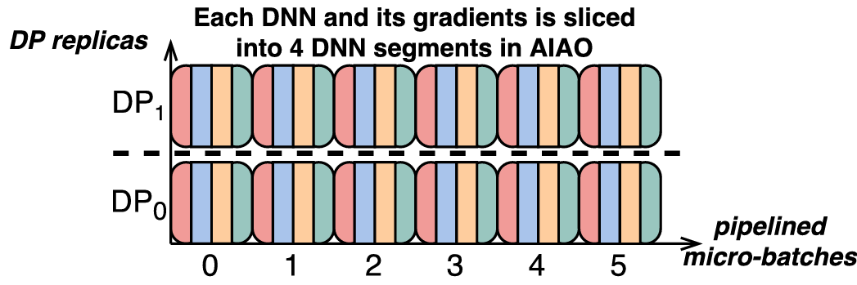
国际3D并行1F1B（上半部）；我们是AFAB（下半部）
当前3D系统，如英伟达Megatron：微批处理是FIFO（1 forward 1 backward, 1F1B）策略
Fold调度：微批次，新的全进全出（All In All Out, or All Forward All Backward, AFAB）策略
将梯度计算拆分，并按微批次对梯度进行分组
因此，分组梯度的 DP.sync 可以与其他组的计算重叠
Fold3D根据训练集群网络和流水线并行计算的耗时，决定每个微批的切分份数
Megatron也切分micro-batch，但目的是减少流水线维度的气泡，不是解决DP.sync阻塞PP的问题
0
1
2
3
4
5
0
1
2
3
4
5
DP.sync
0
1
2
3
4
5
0
p0
0
p1
0
p2
1
p0
1
p1
1
p2
2
p0
2
p1
2
p2
3
p0
3
p1
3
p2
4
p0
4
p1
4
p2
5
p0
5
p1
5
p2
0
p0
0
p1
0
p2
1
p0
1
p1
1
p2
2
p0
2
p1
2
p2
3
p0
3
p1
3
p2
4
p0
4
p1
4
p2
5
p0
5
p1
5
p2
Forward: DP.sync last iteration’s updated parameters
DP.sync
DP.sync
DP.sync
DP.sync
Backward: DP.sync current iteration’s gradients
DP.sync
DP.sync
DP.sync
DP.sync

Slide 11
Fold（去序列化）调度（假设给定PP等于3）
Fold中的每个微批次（0-8）按模型尺寸和网络情况等切成F部分（如下图中红蓝），在PP反向传播中，把所有微批次的蓝色部分的DP.sync时间总和和红色部分的PP反向传播计算时间总和，高度并行重叠
Megatron中Stage 0需要等层A的最后一个微批次(8)的PP反向传播在Stage 0完成，Stage 0的DP才能开始 (把单次PP计算粒度切为M份，越细越好，如上图中橙绿，从而使PP维度Bubble最小化)

Slide 12
Megatron（上图）和Fold3D（下图）的调度对比
Megatron：PP维度计算bubble最小化，适合独占集群预训练（高网络带宽使DP.sync占比很低）；Fold3D：PP计算以及DP.sync通信的尽量重叠并行，比较适合商用云共享网络，预训练和泛化微调；Megatron和Fold3D具有同样优质的训练收敛性（即BSP）。

Slide 13
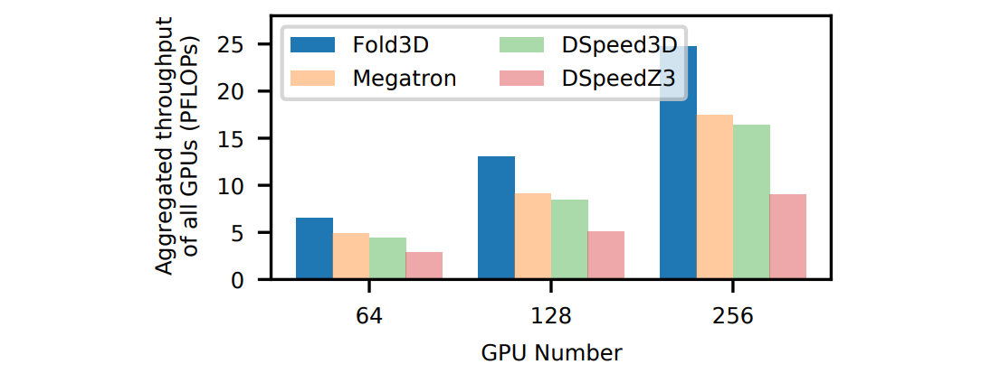
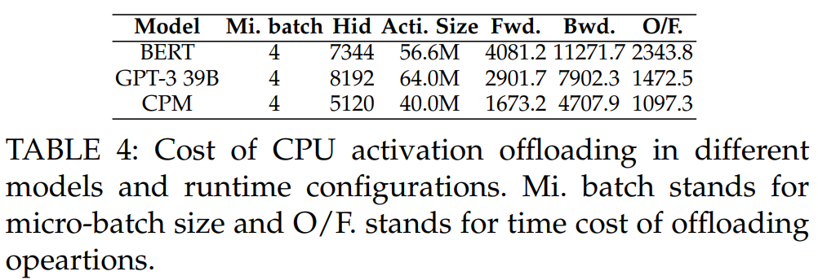
部分数据（详尽数据请看[Fold3D TPDS 2023]）
美国GPU：PyTorch + 256个A100 GPU：GPT-3 81B：相较于Megatron 3.0，吞吐量提高了31%以上。
我的博士生们和华为人员，在升腾进行了艰苦和大量的软硬件协同，以及实现和调试：MindSpore上开源，并产业化
算子图切图：将大模型在图编译阶段划分为多个子图，下发给多个设备来支持分布式训练。我们优化了切图策略，使其更贴合硬件拓扑与计算数据流，提升整体计算效率。
通信算子下发与 P2P 死锁问题：在多卡训练中，通信算子（如 Send/Recv）存在下发不当易引发设备间 P2P 死锁的风险。我们通过图调度优化与通信调度融合，避免通信阻塞。
整图下发与流水并行：大模型生成的指令集极其庞大，导致任务调度器面临严重下发压力。我们引入整图融合下发机制，减少频繁 Host <-> Device 控制指令交互。同时配合异步流水调度，可实现计算、通信、内存拷贝多阶段并行，充分发挥昇腾架构优势。
内存拷贝算子指令化：针对高频内存拷贝操作（CPU-NPU Memcpy），我们通过“指令化”优化策略，采用轻量SOC指令下发替代传统算子路径，显著减小拷贝带来的调度开销。
Fold3D（FoldPipelineTransformer）相对于MindSpore中的所有其他四个参考美国（斯坦福/英伟达/谷歌/微软等）的训练方案，我们Fold3D自主训练系统的训练吞吐量（性能），提高了30%以上。
2024年，深圳3072个华为昇腾910B NPUs，训练盘古（总算力提升~140PFLOPS）

Slide 14
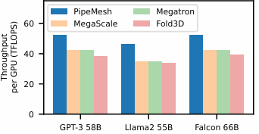
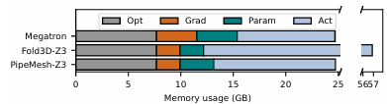
训练的sharding [PipeMesh, TPDS minor revision]
随着模型规模的持续扩大，GPU显存瓶颈已成为继通信瓶颈之后的又一主要挑战
随着输入序列变长，激活值显著增加，通常需卸载至CPU （CPU offloading），严重拖慢训练过程
模型参数规模不断增长，如MoE，模型参数与梯度占用大量内存，从而进一步压缩了激活值可用内存空间
Megatron和Fold3D均无法解决上述问题；sharding，是和“3D并行”，互补的支持超大参数的模型训练的部署方式
我们提出了一种弹性流水线（Elastic Pipeline）机制
“流水线并行的计算 + 数据并行的sync + sharding all gather操作”的并行
与将通信和流水线计算动态重叠的工作（Centauri [ASPLOS’24]）不同，
我们PipeMesh系统，著重于显存占用的优化，从而提升训练的总体性能
（技术一）通过选择性重计算，每次执行更多micro-batches
（技术二）引入与流水线计算重叠的模型参数与梯度分片，降低内存占用
A100集群，PipeMesh的吞吐比Megatron和MegaScale[ByteDance]高20%
After selective recomputation
MB 0-1
MB 2-3
MB 4-5
MB 0-5
DP.sync
DP.sync
DP.sync
DP.sync
Gather
Gather
Gather
Gather
Param
Param
模型参数占用的内存减半
（4/4减少至2/4）
PipeMesh的显存占用量与Megatron相当（25GB），远小于Fold3D(56GB)
Param

Slide 15

NASPipe: High-Performance and Reproducible Pipeline Parallel Supernet Training via Causal Synchronous Parallelism (ACM NASPipe 22)
Shixiong Zhao, Fanxin Li, Xusheng Chen, Tianxiang Shen, Li Chen, Sen Wang, Nicholas Zhang, Cheng Li, Heming Cui
The University of Hong Kong
Huawei Technologies
University of Science and Technology of China

Slide 16

三维并行：对“超模型-子模型”支持性欠佳
大模型正变得“超模型”（“超网”）化：一个大模型的所有神经层，和每层所有神经运算符，形成一个超集
子模型（“子网”）：从该超网的训练过程中提取一个激活的极小子集，即该大模型的某些层，和这些层的少量运算符
不同子模型可在不同终端设备和应用场景，获得最佳质量（如最低推理延迟，最低内存占用，或最佳推理精度）
神经网络搜索（NAS）：对于同一个智能应用，对不同设备（智能手表或智能手机），训练获得最佳质量的子模型
混合专家网络（MOE）：对于识别不同模态的数据（例如图片或语言文本），训练训练最佳质量的子模型
“超模型-子模型”训练动态性：子模型结构各异，对于训练系统内的各种训练计算资源和各维度的算力需求，可存在很大区别
科研难题：国际上现有的三维并行训练系统，对一个超模型的“多个子模型并行训练”支持欠佳
不支持多个子模型在同一训练系统内，同时被激活和训练：因为某些子模型会共享同一运算符，存在对子模型质量（如精度）的相互干涉
缺乏通用的可编程方法，以适应不同设备或不同模态任务对于其各自最优子模型的质量的评测和提取
Layer 1
Layer 2
Layer m
Layer m+1
智能手表Siri应用的最优子模型
… …
智能手机Siri应用的最优子模型

Slide 17
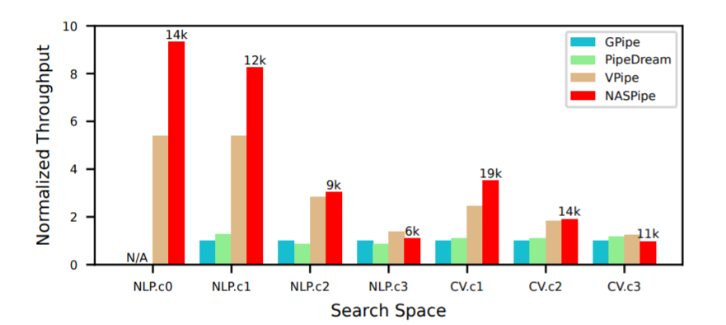
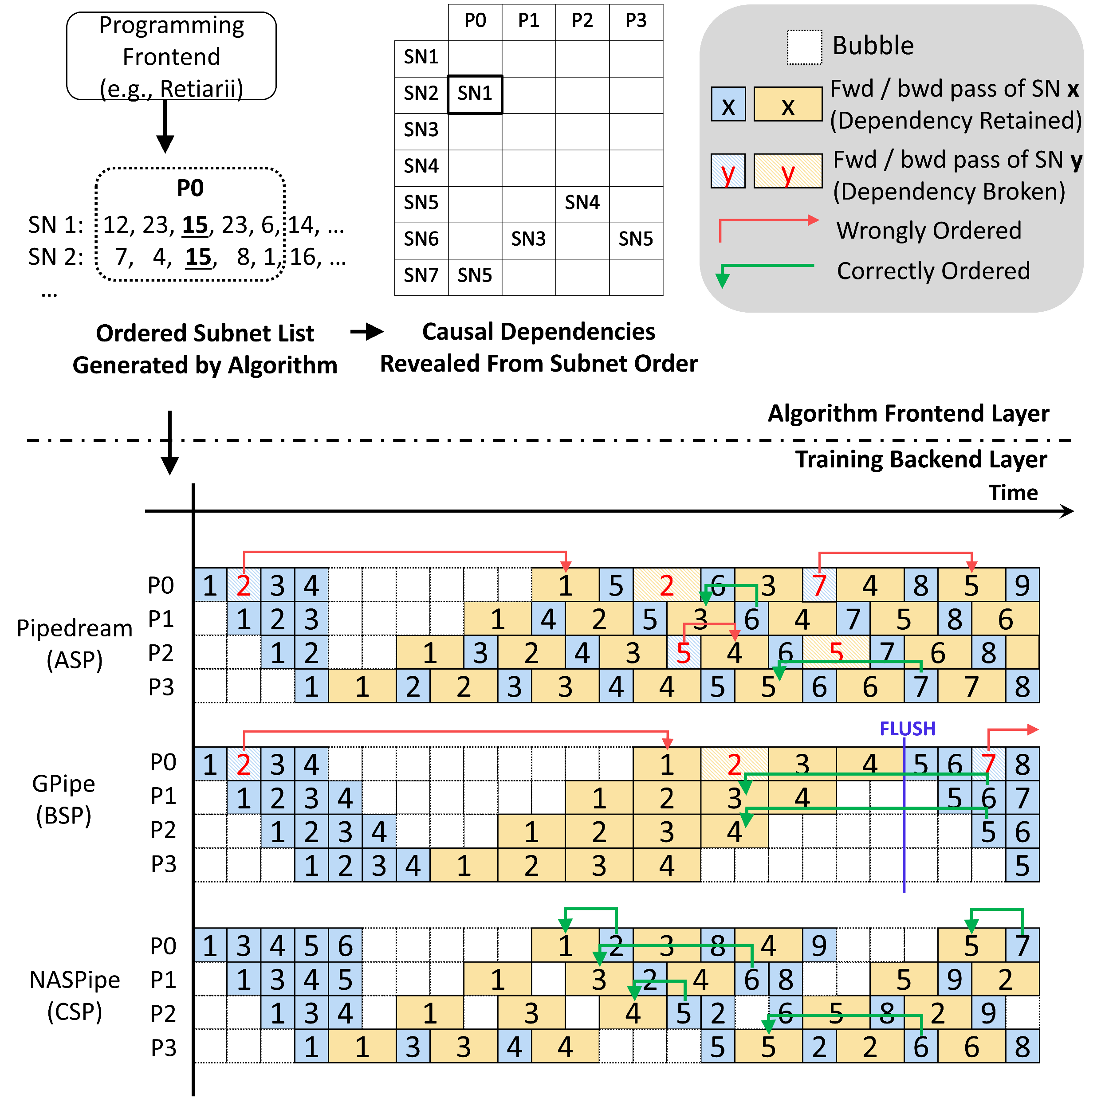
研究重点：高动态超网（超模型）四维并行
适用的新型大模型：腾讯混元Transformer+Mamba+线性Attention混合结构搜索
提出“超模型-子模型并行”为新的并行维度，设计支持多子模型并行搜索、训练的训练系统
以第一个研究重点的成果为基础，研究支持多个子模型在三维流水线调度、摆放的多子模型并行调度算法
可消除多子模型被激活、训练时，它们的一些共享运算符相互干涉的四维并行确定性调度算法
记录和存储训练生成的优质子模型，以及该子模型和其他子模型共享运算符和多种质量（如推理延迟、IOT设备内存占用、精度）的相互干涉
初步研究工作，已发表在国际计算机体系结构会议[NASPipe ACM APLOS 2022]，NASPipe体系结构设计和初步实验结果，见本页下图
新设计“超模型-子模型”训练系统的流程，主要包含两项在国际范围内大模型训练系统领域首次提出的学术概念
训练和形成大型子模型存储池：记录大量优质、高精度子模型，以适合不同企业对子模型多种质量需求（如延迟、内存、精度和功耗）
研发适合广大中小企业和个人根据应用需求，对子模型池直接进行优质子模型高性能提取和测试的简易编程语言
流水线阶段
子模型ID
由于NASPipe可同时激活多个子模型并行训练，遍历子模型速度比国际最先进相关系统高数倍

Slide 18
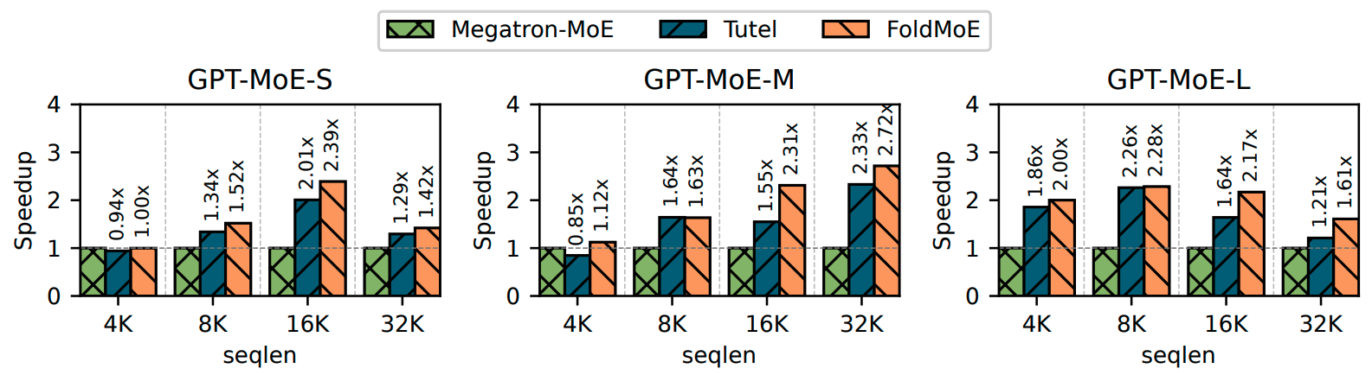
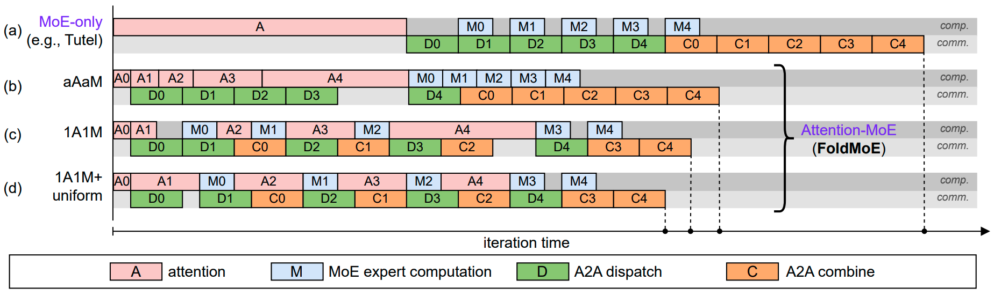
FoldMoE [ACL’25]
挑战：模型稀疏层分布式训练存在通信瓶颈
通信耗时（橙绿色块），相比于计算耗时（浅蓝色块），随序列长度增长速率更快
已有方案 [Tutel, MiniMax01] 在稀疏层内进行词元级的通信-计算并行
稀疏的计算量不足以完全覆盖通信时间，尤其在商用云场景下，形成通信瓶颈
Idea：利用上游Attention计算（粉色块）进行词元级别重叠通信
词元级别重叠例子：“模型稀疏层分布式训练” 中 “[模][型][稀][疏][层]“的通信 和 “[分][布][式][训][练]“的计算重叠
Strawman方案：直接利用Attention 进行重叠，存在较大流水线气泡
1A1M调度+均匀切分 (FoldMoE)：交替进行两种计算stage，并对attention进行词元级均匀切分
实验结果：在GPT-MoE模型上相比于现有词元级训练系统 (Tutel, MLSys’23) 实现平均1.84倍加速

Slide 19
云数据中心的硬件发展趋势，大模型设计也有新趋势
集群互联持续演进：支持NVLink、NVSwitch、InfiniBand技术，GPU间互联从300GB/s（Volta）增长到1800GB/s（Blackwell）
GPU算力显著提升：单卡FP16算力从125 TFPLOPS（V100）增长到5 PFLPOS（B200）
GPU显存逐级攀升：单卡显存从32 GB（V100）增长到192 GB（B200）；但各种硬件能力的提升速率，按逐年计，并不同步
大模型参数容量越来越大（更宽、更长），大模型架构设计由静态变更动态，由稠密变更稀疏
国内外，新的大模型设计，仍不断涌现，百家争鸣：Qwen3, DeepSeekV3/3.5, Pangu-2, Llama 4, Mistral, Gemini 2等。
我的博士生们的研究思路：根据云中计算硬件能力（计算、通信、存储等）不断演进，根据大模型设计演进的一些共性规律，我们研发的新型软件训练系统（红色），以提高多种硬件能力的并行性；我们的系统和baseline系统互补，共同进步。
但我们不牺牲大模型训练过程收敛的质量（稳定性确定性）：如baseline系统遵循BSP(Bule Synchronous Parallel)，我们也遵循。
博士生们正推进X Y Z等支撑更动态更稀疏大模型的训练、后训练和推理系统的工作，密切和领军企业推进新的产业化合作。
下一代新型大模型的设计，不断演进的一些
共性规律：更宽、更深；更动态、更稀疏
2021
2023
2024
2025
vPipe [TPDS‘21]
NASPipe [ASPLOS‘21]
Gpipe [NIPS‘19]
PipeDream [SOSP‘19]
FlexMoE [Sigmod’24]
Fold3D [TPDS‘23]
[Rog Micro ‘22]
Megatron [SC‘21]
DeepSpeed 3D [SC‘20]
PipeMesh [TPDS minor revision]
X [系统A会 2025 已提交]
MegaScale [NSDI’24]
Verl [EuroSys’25]
FoldMoE [ACL’25]
Y [系统A会 2025 已提交]
Z [FoldDeepSeekInfer 研发中]
Tutel [MLSys’23]

Slide 20
国内外的其他相关工作，和我们有很大程度的互补
国内外先进的大模型众多，分布式训练系统可研究范围广，本研究计划MindPipe专注于其中的语言类大模型的三个点：并行维度间及维度内的资源调度不平衡性，通用的多子模型并行训练中动态性和激活干涉性，及“超模型-子模型”高性能训练
三维并行训练系统，例如Nvidia Megatron-LM[SC '21]，Microsoft DeepSpeed 3D[KDD '21]
针对私有云中使用超算大规模并行训练大模型设计
本计划互补点：并行维度内GPU ALU算力和GPU内存上的高度不平衡性和三维并行中网络通信与计算的冲突
“超模型-子模型”训练系统，例如MOE训练系统清华 FasterMoE[PPoPP ‘22]，Microsoft Tutel[MLSys ’23]，FlexMoE[PACMMOD ’23]
针对高效并行训练混合专家子模型设计
和vPipe三维并行互补可整合；适应多任务多模态模型训练等复杂动态路由场景的超模型训练和子模型提取
多任务多模型并行训练系统，例如Google Pathways[MLSys '22]
针对多任务多模型的高效并行训练设计，在异构计算集群上同时运行多个任务/模型
本计划互补点：多子模型共享运算符时，子模型质量的互相干涉
针对异构集群的并行训练系统，例如SDPipe[VLDB ’23]
“超模型-子模型”推理系统，例如MOE推理系统Brainstorm[OSDI ‘23]
针对推理过程中的动态负载设计
本计划互补点：训练过程中的特定问题，如GPU内存不平衡

Slide 21
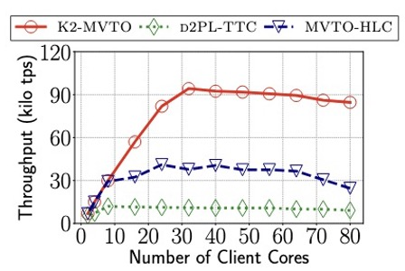
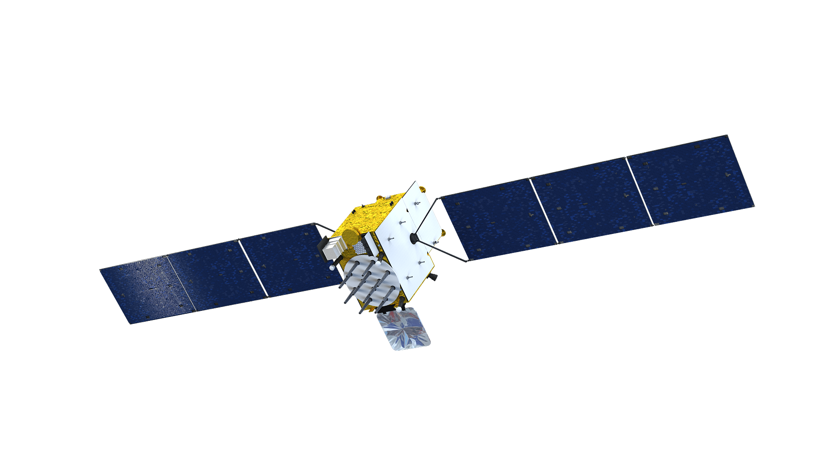


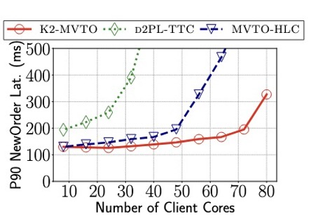
[K2 VLDB ’25]：基于全球卫星原子时钟的强一致性 全球分布式事务系统（华为云“根服务” ）
Google Spanner 基于传统的二阶段锁和二阶段提交协调读写事务
读写事务执行
读写事务提交
～10倍
Client#1
1
Spanner利用高精度时间戳分配提交时间戳
3
Shard A
（北京）
2
Shard B
（香港）
100ms
事务吞吐相比Spanner 提升10倍
Client2被Client的锁阻塞, 无法写
Client#2
K2利用高精度时间戳实现自然排序，将二阶段提交异步化
读写事务执行
读写事务提交
Client#1
K2利用高精度时钟分配起始时间戳
TS@1
2
1
3
Shard A
（北京）
跨域事务时延稳定、可拓展
Shard B
（香港）
潜在商业化影响力
TS@2
基于多版本并发控制，非阻塞
[一阶段] 未来一年，实现多数据中心，多地域大规模商业化部署（贵阳，乌兰，新加坡），预期服务器规模超万台 （12w 虚拟核心）。
Client#2
*数据版本锁的概念源于 MVCC (1978), K2 利用对高精度时钟不确定性边界的正确处理，将数据版本锁拓展到全球跨域事务系统，保障高性能和强一致性。
[二阶段] 未来2-3年，以K2为核心，完善SQL功能，逐步替换华为云根服务数据库 MySQL
从传统角度来理解，K2依然遵循两阶段提交原则，不依赖于特定的工作负载。K2全面融入高精度时钟的能力，来创建不同的写版本，实现无数据锁的并发控制，并将二阶段提交异步化。

Slide 22
总结与展望：新型大模型通用软件训练系统（kit?）
已有科研工作，已开源，产业化：AI大模型多维并行训练系统，论文第一作者均为我的港大博士生（[vPipe TPDS 2021] [NASPipe ASPLOS 2022] [Fold3D TPDS 2023] [FoldMOE ACL 2025] [PipeMesh TPDS 2026, minor revision] [Rog Micro 2022]等）
影响力：两条腿走路（vPipe Fold3D既在AscendSpeed/MindSpeed产业化支持美国GPU，也在MindSpore产业化支持升腾NPU）
Fold3D案例：2024年深圳运行3072张升腾910卡，训练盘古大模型，Fold Pipeline Transformer：https://github.com/mindspore-ai/mindspore/blob/master/mindspore/ccsrc/frontend/parallel/pipeline_transformer/fold_pipeline_transformer.cc
我作为项目主持人，非常感谢科技部（国家科技重大专项 支撑项目，CNY ￥1.1亿，2022ZD0160200），以及香港政府 科研资助局 科研影响力基金（HK Research Grant Council, Research Impact Fund, HKD $540万）的慷慨资助
我这些项目两条腿走路，软硬件自主（Fold3D并行训练概念AFAB，领先美国四个相关训练系统1F1B概念），可应对美国制裁
效益：Fold3D等商业案例显著提升大模型训练的性能，节省大模型训练时间、能耗、碳排放（GPU电费，集群冷却的能耗）
在国内外，新的大模型设计，仍不断涌现，百家争鸣：Qwen3, DeepSeekV3/3.5, Pangu-2, Llama 4, Mistral, Gemini 2等
未来科研机遇：根据大模型“越来越宽长，越来越动态化，稀疏化”的共性特征，可尝试研究构建，未来的大模型训练系统
（1）多种并行训练的kit：一个大模型的同时具备“宽长特性，稀疏特性，以及神经网络结构动态变化”的高性能高质量训练
（2）研究归纳提出新的并行训练维度，以应对新一代大模型（例如DeepSeek）的，越来越稀疏和训练过程神经结构动态变化
（3）探索训练推理“越来越趋于一体化”：模型开发全流程优化，提升端到端的大模型设计、预训练、后训练、推理等效率
（4）云或超算计算集群，大模型训推资源的虚拟化与弹性化管理：计算资源池化，按需调度、弹性扩展
（5）研究新一代的，支持大模型训练推理的，节约计算、低成本计算、绿色计算等的理论、方法，及其软硬件系统实现

Slide 23
谢谢大家！欢迎提问、指导和建议！

